Slide 1
Mein Projekt
Effizientes E-Commerce: Erstellen, Erweitern und Realisieren einer Optimierten Produktverwaltung in WooCommerce mit Python, Excel und CSV
1
2
3
4
5
6
7
8
9
10
11
12
13
14
15
1

Slide 2
Gliederung
Hauptfolie ……………………………. 1
Gliederung …………………………… 2
Der Projektgeber …………………. 3
Das Project ………………………….. 4
WordPress ……………………….….. 5
WooCommerce ……………………. 6
Datenerfassung ...…………….….. 7
JSON zu CSV & Excel ………………8
Datenintegration ………….………. 9
Stakeholders ………………………. 10
Qualitätssicherung ……………... 11
Herausforderungen/Lösungen 12
Dokumentation & Schulung … 13
Fazit ……………………………………. 14
Fragen ………………………………… 15
1
2
3
4
5
6
7
8
9
10
11
12
13
14
15

Slide 3

Der Projektgeber
1
2
3
4
5
6
7
8
9
10
11
12
13
14
15
3

Slide 4
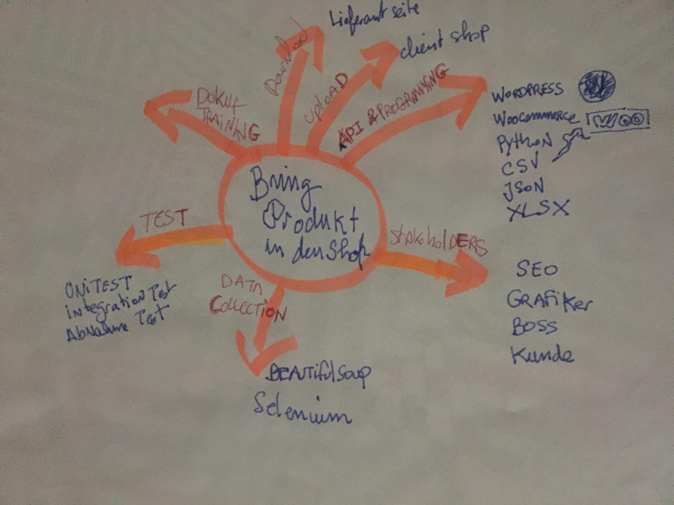
Das Project
1
2
3
4
5
6
7
8
9
10
11
12
13
14
15
4

Slide 5
WordPress
Open-source CMS
Vielseitige Plattform für die Entwicklung von Websites
Umfangreiche, durch Plugins ergänzte Funktionalität
Benutzerfreundliche Schnittstelle für die Verwaltung von Inhalten
Anpassbare Themen und Vorlagen für flexible Gestaltung
Kostenlos verfügbar
Verwaltung von Benutzerrollen und Berechtigungen
Tags, & Kategorien
1
2
3
4
5
6
7
8
9
10
11
12
13
14
15
5

Slide 6
WooCommerce
E-Commerce Plugin
benutzerfreundliche Oberfläche
Anpassbar
Kostenlose Nutzung
API-Integration
Deutsche Version
1
2
3
4
5
6
7
8
9
10
11
12
13
14
15
6

Slide 7
Datenerfassung
Python
Beautiful Soup
Selenium
JSON
1
2
3
4
5
6
7
8
9
10
11
12
13
14
15
7

Slide 8
JSON zu CSV & Excel
JSON
Python
CSV
Excel
1
2
3
4
5
6
7
8
9
10
11
12
13
14
15
8

Slide 9
Datenintegration
CSV
WooCommerce GUI
Automatisierung
neuer Produkte oder Aktualisieren bestehender Produkte
Export von CSV
Fehlerbehandlung
1
2
3
4
5
6
7
8
9
10
11
12
13
14
15
9

Slide 10
Stakeholders
Teamarbeit
SEO-Spezialisten
Grafikdesigner
Kunde
Management
Slack, E-mail, ASANA
Meetings
1
2
3
4
5
6
7
8
9
10
11
12
13
14
15
10

Slide 11
Qualitätssicherung
Manuel check:
Preise
deutsche Buchstaben
Produktanzahl
Bilder
Dropdowns
WooCommerce GUI check
1
2
3
4
5
6
7
8
9
10
11
12
13
14
15
11

Slide 12
Probleme & Lösungen
Dateninkonsistenz
Komplexe Produktstrukturen
Technische Probleme
1
2
3
4
5
6
7
8
9
10
11
12
13
14
15
12

Slide 13
Dokumentation & Schulung
Dokumentation geschrieben
Slack & Google Drive
Code kommentieren
eins zu eins sitzen, um die wichtigsten Punkte zu erklären
1
2
3
4
5
6
7
8
9
10
11
12
13
14
15
13

Slide 14
Fazit
Gute Erfahrung
GUI interface bauen?
Bei Pixelding arbeiten
1
2
3
4
5
6
7
8
9
10
11
12
13
14
15
14

Slide 15
Questions
Danke! ☺
1
2
3
4
5
6
7
8
9
10
11
12
13
14
15
15

